Slide 1
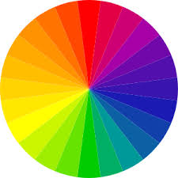
Les couleurs et les formes
Quelle est la date aujourd’hui?

Slide 2
OBJECTIVES
I MUST be able to name 11 colours in French
I SHOULD be able to describe shapes in French remembering adjective placement and agreement
I COULD be able to describe a picture in French using adjectives, positions and adding an opinion

Slide 15
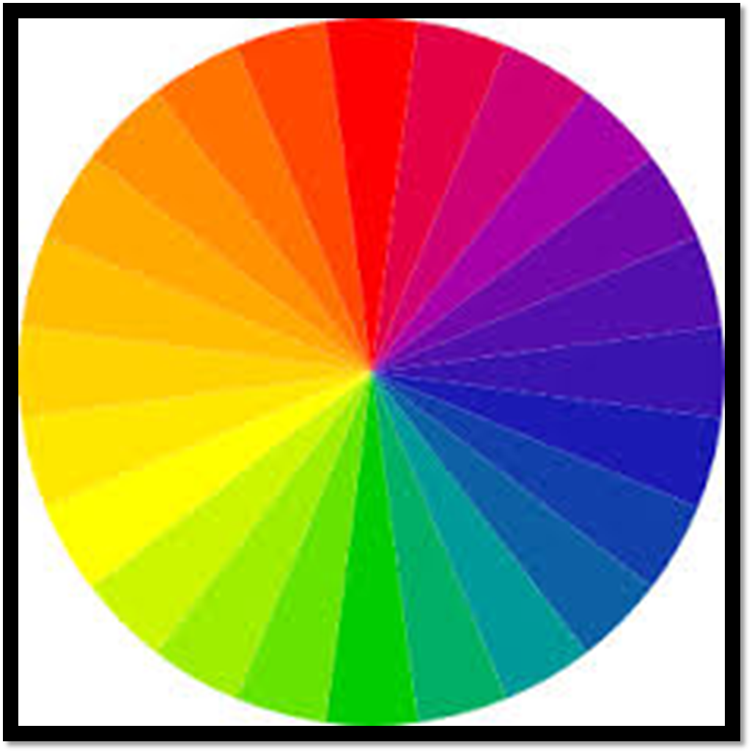
Vert (e)(s)
Marron
Bleu(e)(s)
Gris (e)(s)
Rouge (s)
Jaune (s)
Rose (s)
Noir (e)(s)
Orange
Blanc (he) (s)
Violet (te) (s)
Green
Brown
Blue
Grey
Red
Yellow
Pink
Black
Orange
White
purple

Slide 16
Les Formes
Un cercle
Un triangle
Un carré
Un ovale
Un rectangle
Une étoile

Slide 17
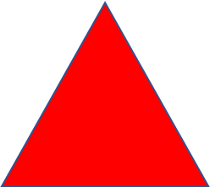
Describing shapes
Remember that colours go AFTER the noun
E.g. un cercle JAUNE
Un triangle ROUGE
Remember to AGREE colours
e.g. Une étoile vertE
deux cercles jauneS

Slide 20
Translate the following with your partner. Dans l’image, il y a deux rectangles jaunes au centre, trois cercles rouges en bas et un cercle jaune à droite. Il y a aussi trois rectangles bleus et un triangle rouge à gauche. J’aime l’image car c’est amusant.

Slide 21
Can you describe this picture? Remember: 1. to agree colours 2. to say where things are (en bas / au centre / à gauche / à droite) 3. To include connectives (aussi, et , car etc. ) 4. To give an opinion and justification (j’aime / je n’aime pas l’image car c’est…

Slide 22
Devoirs draw, colour and describe your own shape picture
Remember: 1. to agree colours 2. to say where things are (en bas / au centre / à gauche / à droite) 3. To include connectives (aussi, et , car etc. ) 4. To give an opinion and justification (j’aime / je n’aime pas l’image car c’est…
Dans l’image il y a ________________________________________________________________________________________________________________________________________________________________________________________________________________________________________________________

